Slide 1
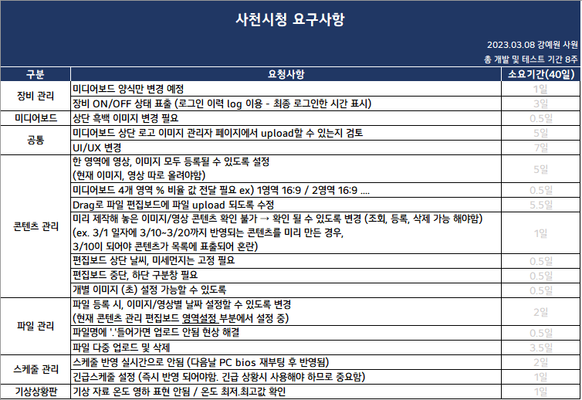
사천시청 요구사항 및 일정 (*소요기간은 변동될 수 있음)

Slide 2
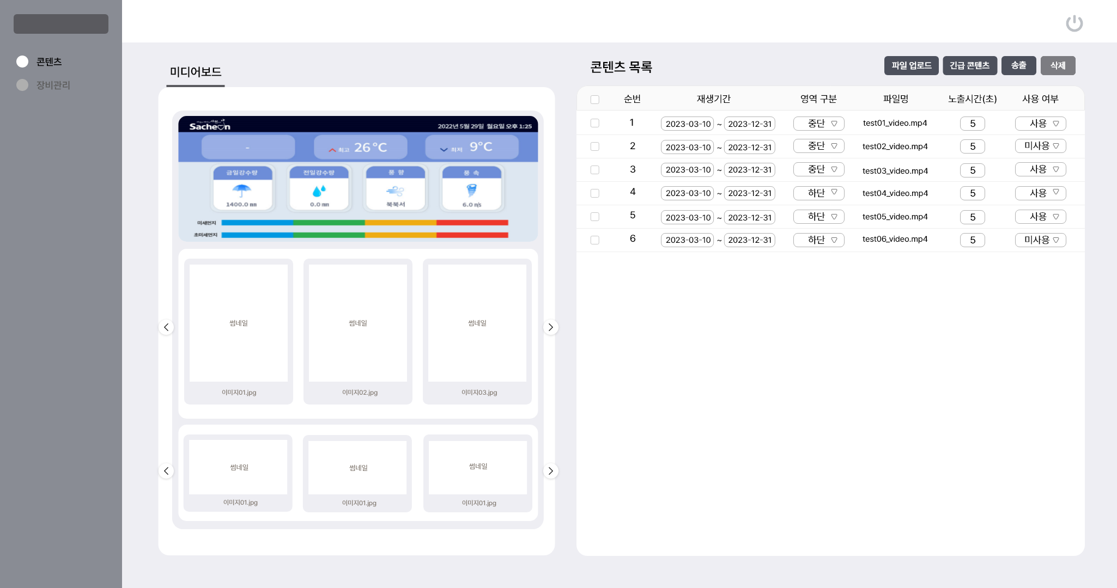
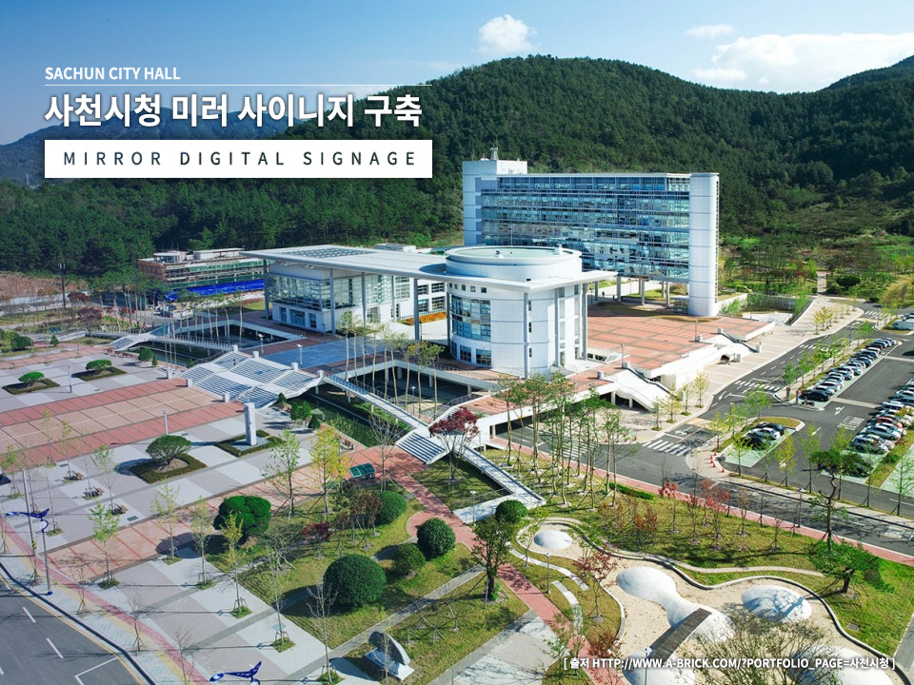
화면 설계서 – 콘텐츠 관리
1
파일을 업로드한다. (다중선택 가능)
저장
2
파일의 재생 기간과 영역, 노출시간을 선택한다. (재생 기간 기본값 - 무한으로 설정됨 ex. 현재날짜 ~ 9999.12.31)
순번, 재생기간, 영역구분, 노출시간을 설정후 버튼을 누른다.
저장 후, 편집보드에서 미리보기가 가능하다.
3
송출
TEST01_VIDEO.MP4
4
추가한 파일의 썸네일과 파일명이 순서대로 나타남. (자동)

Slide 3
화면 설계서 – 콘텐츠 관리
5
긴급 콘텐츠로 설정할 콘텐츠를 선택 후
긴급 콘텐츠 버튼을 누르면 해당 컨텐츠만 즉시 재생된다.
TEST01_VIDEO.MP4

Slide 4
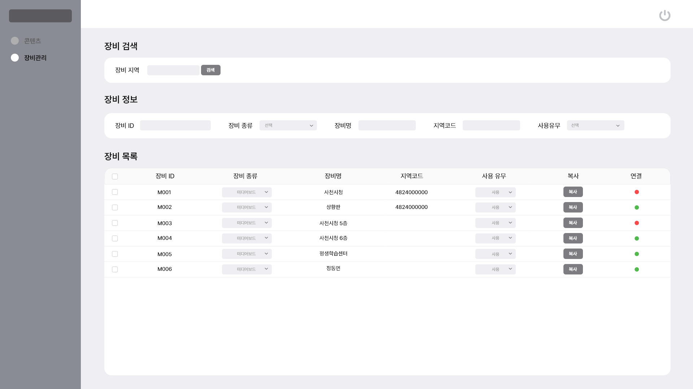
화면 설계서 – 장비 관리
장비 연결 상태 확인 가능
+ IP정보 컬럼 추가 (추가 요청사항)
키오스크 웹에 서버에서 주기적으로 신호를 주는api ->return값으로 유무 확인

